Slide 1

Cliente: Modas CANDY Proyecto Propuesta: Punto de Venta Automatizado Desarrollo a Cargo de: SkyDev

Slide 2
Puntos de Revisión
Topología de Red
Control y Manejo de Ventas de las Sucursales
Manejo de Clientes y Créditos
Manejo de Devoluciones
Manejo de Apartados
Manejo de Inventario

Slide 3



Topología de RED

Slide 4
Topología de RED

Slide 5


Control y Manejo de Ventas de las Sucursales

Slide 6
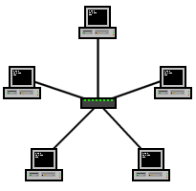


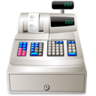


Control y Manejo de Ventas de las Sucursales
Comunicación entre todas las Sucursales
Registro de Movimientos
(Sucursal, Tipo, Descripción, Fecha, Usuario)
Cortes de Caja
(Diarios, Semanal, Mensual)
Roles de Usuario
(Manejo de seguridad y protección de datos)

Slide 7




Control y Manejo de Ventas de las Sucursales
Descuento Directo
(Promociones, clientes distinguidos, necesitara permisos de admin)
Descuento Adicional
(Ventas ocasionales no planeadas, permiso de admin)
Cortes de Caja x Empleado
(Manejo de saldo al iniciar el día, acumulado de ventas x empleado)

Slide 8




Manejo de Clientes y Créditos

Slide 9
Manejo de Clientes y Créditos

